Slide 2
Unidad 4 : De la Nueva Metrópoli al ELA
Cap. 12 : Una Nueva Metrópoli

Slide 3
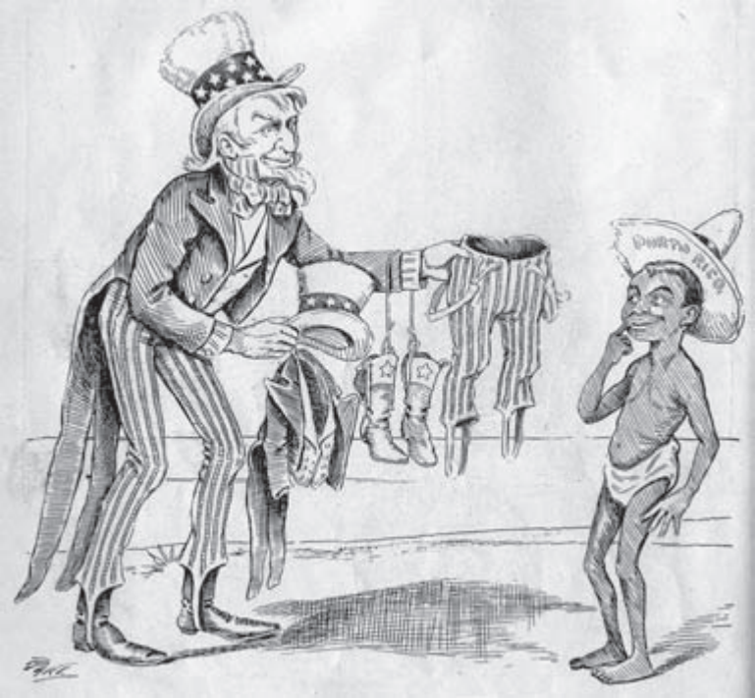
Para aprender…
¿Qué decisiones tomaron los estadounidenses durante sus primeros años de gobierno en Puerto Rico?
Paginas 200-201

Slide 4
Términos que debes aprender
Gobierno militar
decreto
San Ciriaco
Americanización
alfabetización

Slide 5
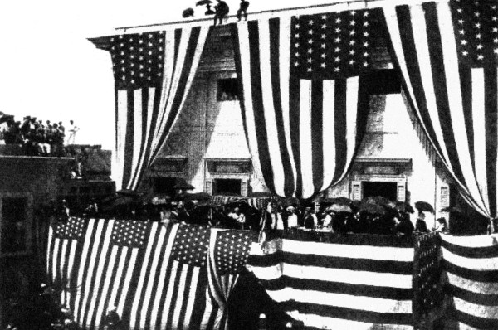
De 1898 a 1900
En agosto de 1898, España se rindió y en diciembre España y EEUU firmaron el Tratado de Paris, que le traspasó la soberanía de Puerto Rico a EEUU.
La isla vivió bajo un régimen militar donde se gobernó por decreto, hasta la implantación de la ley Foraker en 1900.

Slide 6
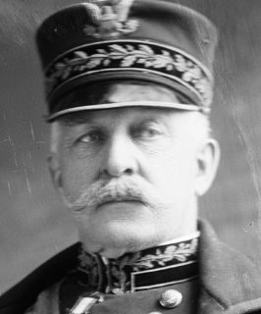
Los gobernadores militares fueron:
Nelson Miles, de agosto a oct., 1898
Lideró la invasión
Se enfrentó a grupos de resistencia, la falta de orden y los “caras tiznados”
John Brooke, de oct. a dic., 1898
Eliminó la diputación provincial
Disolvió el parlamento pero no el gabinete

Slide 7
Guy Henry, de dic., 1898 a mayo, 1899
Organizó la policía insular
El gabinete renunció en protesta
Henry disolvió y reorganizó el gabinete
Estableció la jornada laboral de 8 horas
Legalizó el divorcio
George Davis, de mayo, 1899 a feb., 1900
Creó la Junta Insular de Educación y comenzó la americanización

Slide 8
La Frustración Económica
Las medidas económicas más importantes del gobierno militar:
Decreto de leyes laborales
Devaluación del peso en 40% al cambiarlo por dólares
Moratoria de todas las deudas por un año (afectó a los comerciantes que no podían cobrar sus deudas)
Entrada libre de la inversión estadounidense
Inclusión de Puerto Rico en el ámbito de defensa americano: la isla quedó bajo el mando del Departamento de Guerra

Slide 9
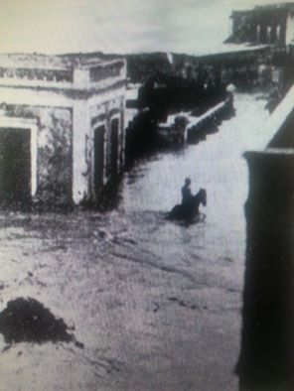
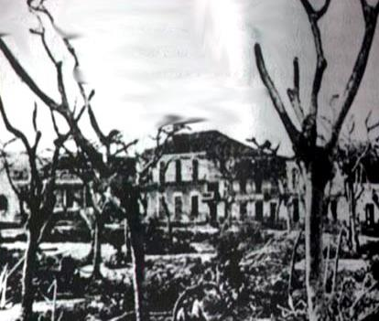
San Ciriaco
San Ciriaco entró por Guayama-Arroyo por la mañana, con vientos estimados de hasta 140 mph, (categoría 4) y un radio de 80 millas de diámetro. Permaneció en la isla de 6 a 7 horas, moviéndose hacia el noroeste, a unas 13-16 mph. Su centro salió por Aguadilla, a eso de las 2:00 p.m. Un año antes de la llegada del temporal, EEUU había establecido en San Juan la oficina de negociado del tiempo. También se establecieron pluviómetros en diferentes pueblos.
PULSAR

Slide 10
El paso de San Ciriaco provocó daños devastadores en toda la isla. Murieron 3,370 personas, catalogándose así como el huracán que más muertes ha ocasionado en la isla. De estas muertes, 1,300 fueron a causa de las inundaciones. La mayor parte de esos difuntos se encontraban trabajando en el campo durante el paso del huracán. Los municipios con más muertes fueron: Arecibo (403), Utuado (356) y Ponce (283). Muchas familias se quedaron sin hogar. Se dice que muchas de estas familiar deambulaban por las calles en busca de auxilio.

Slide 11
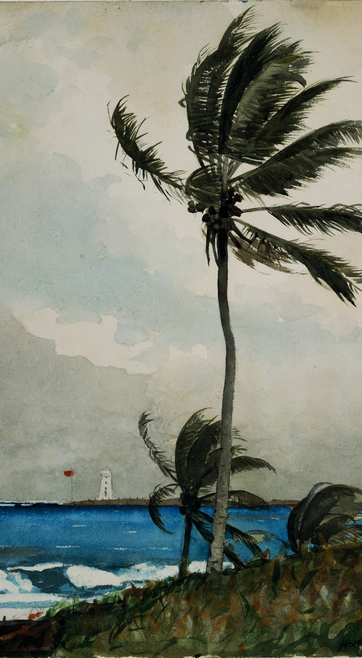
La economía del país fue devastada. Las pérdidas se estimaron en unos $20,000,000. El temporal arrasó con el ganado de la isla y se estima que el 90% de la agricultura fue destruida. Una de las mayores pérdidas fue la del café. Esto causó una crisis alimentaria en la isla.
La situación socioeconómica obligó a muchos habitantes, particularmente a los hombres, a partir de la isla en busca de sustento para sus familias o de una mejor calidad de vida; emigraron a Hawái, Cuba, República Dominicana, Ecuador, México y Nueva York en busca de oportunidades.

Slide 12
La Americanización
La invasión de Puerto Rico por el EEUU desató en la isla un proceso que ya arropaba toda la región: la influencia cultural de EEUU. Esta influencia crecía en la medida que EEUU aumentaba y ejercía su poder económico y militar sobre Centroamérica y el Caribe. Una vez que Puerto Rico pasó bajo el mando estadounidense, fue sometido a un intenso proceso de asimilación muy similar al que recibían los inmigrantes europeos al llegar a América. A ese proceso complicado y contencioso de asimilación política, económica y cultural de inmigrantes le llamaban americanización.

Slide 13
Es hora de leer
Toma 20 minutos para leer y contestar la pregunta inicial y definir los términos del día. Prepárate para discutir la lectura en clases. Pero eso no es todo…

Slide 14
Demuestra lo que sabes
Completa las actividades de assessment de la pagina 201 del libro. Envíala al maestro al terminar.

Slide 15
En la próxima lección
Jim Soto © 2021

